Slide 1
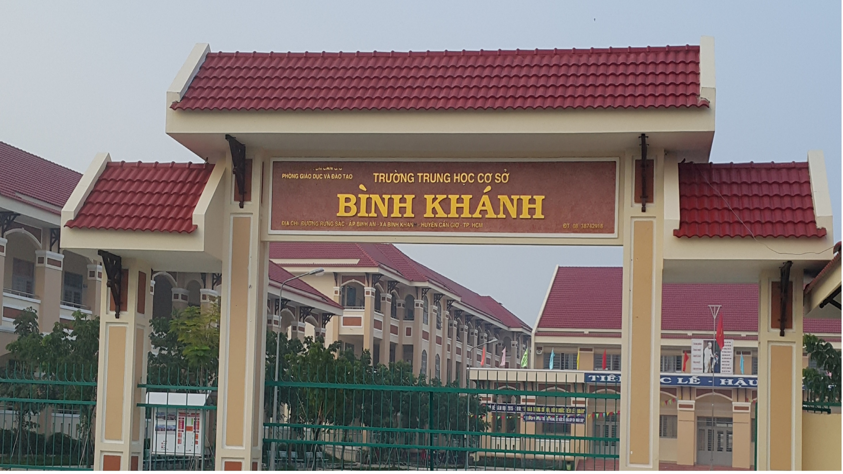
TIN HỌC LỚP 6

Slide 2
TIẾT 5
CHỦ ĐỀ A
BÀI 5: DỮ LIỆU TRONG MÁY TÍNH

Slide 3
Điện thoại, thẻ nhớ, USB, máy tính, đĩa CD và lần lượt các con số về dung lượng: 8GB, 16GB, 32GB, 64GB, 256GB, 512GB. GV yêu cầu HS dự đoán dung lượng của các thiết bị tương ứng với dung lượng đã cho.

Slide 4
- Dung lượng một số thiết bị nhớ:
+ Thẻ nhớ: 1GB -> 8GB, 16GB, 32GB, 64GB, …
+ USB dung lượng tương tự thẻ nhớ.
+ Đĩa CD lưu được từ 5GB -> 17GB
+ Điện thoại thông minh 16GB, 32GB, 64GB,…
+ Ổ cứng máy tính: Vài trăm GB đến vài TB.

Slide 5



Bài 5: DỮ LIỆU TRONG MÁY TÍNH
1. Biết dung dãy bit để biểu diễn số để tính toán trong máy tính
2. Biết trong máy tính có những loại dữ liệu gì
3. Biết các bước cơ bản trong xử lý thông tin
4. Biết đổi các đơn vị đo lương thông tin, dung lượng lưu trữ dữ liệu của một số thiết bị thường gặp.

Slide 6
Bài 5: DỮ LIỆU TRONG MÁY TÍNH
1. Biểu diễn số để tính toán trong máy tính
HĐ1: Trong hệ thập phân cũng là chữ số "1" nhưng giá trị của nó khi ở hàng trăm gấp mười lần giá trị của nó ở hàng chục. Tức là nếu chữ số "1" dịch sang trái một ví trí thì nó biểu diễn giá trị mới gấp mười lần so với khi ở vị trí cũ ( khi chưa dịch sang trái một vị trí). Bạn Minh Khuê nhận xét: Quy luật này chỉ đúng với chữ số "1". Em có đồng ý với bạn Minh Khuê không?

Slide 7
Bài 5: DỮ LIỆU TRONG MÁY TÍNH
Trả lời:
- Không đồng ý với bạn Minh Khuê, vì trong hệ thập phân người ta còn dùng các chữ số khác ví dụ 2, 3, 4, 5, 6, 7, 8, 9.

Slide 8
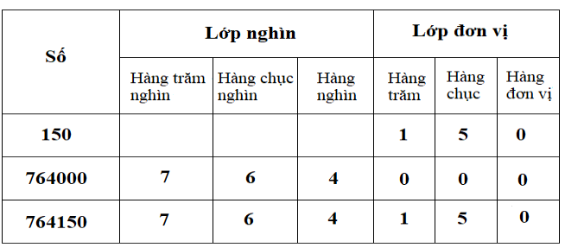
Nhi phân và thập phân
Áp dụng
9=
1x9
25=
10x2+1x5
128=
100x1+2x10+8x1
2456=
1000x2+4x100+10x5+1x6
Dùng 10 chữ số 0123456789
Hệ thập phân
để biểu diễm số học

Slide 9
Bài tập
Em hãy hoàn thành các phép tính sau
0=
1x0
1=
1x1
10=
2x1
111=
4x1
+2x1+
1x1
Đổi nhị phân thành thập phân
Số nhi phân
111=
4 x 1
2 x 1
1 x 1 =
7
Số thập phân

Slide 10
Đổi thập phân thành nhị phân
6=110
6=110
6:2=
3 dư 0
Ghi số ngược từ dưới lên
3:2=
1 dư 1
1:2
0 dư 1

Slide 11
Bài 5: DỮ LIỆU TRONG MÁY TÍNH
1. Biểu diễn số để tính toán trong máy tính
- Số nhị phân là số tạo thành từ cách biểu diễn chỉ dùng hai kí hiệu “0” và “1”.
- Máy tính dùng dãy bit để biểu diễn các số trên máy tính.
- Bit là đơn vị nhỏ nhất để biểu diễn và lưu trữ thông tin, ở hai trạng thái 0 và 1

Slide 12
Bài 5: DỮ LIỆU TRONG MÁY TÍNH
2. Dữ liệu và các bước xử lí thông tin trong máy tính
- Theo em những dạng thông tin nào có thể đưa vào máy tính được. - -- Thông tin khi đó được gọi là gì? Em hãy nêu ra các bước xử lí thông tin trong máy tính.

Slide 13









Slide 14
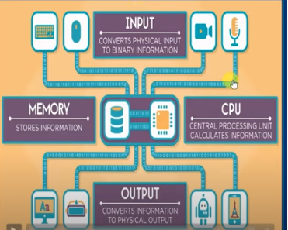
Mô tả chi tiết quy trình hoạt động thông tin trong máy tính

Slide 15
Bài 5: DỮ LIỆU TRONG MÁY TÍNH
2. Dữ liệu và các bước xử lý thông tin trong máy tính
Mọi dữ liệu trong máy tính đều là dãy bit (kí híệu là “b”).
- Chu trình xử lí thông tin của máy tính:
+ Xử lí đầu vào
+ Xử lí dữ liệu
+ Xử lí đầu ra
Mọi dữ liệu trong máy tính đều là dãy bit (bit kí hiệu là “b” )
Với máy tính thông tin và dữ liệu số là một, đều chỉ là các dãy bit.

Slide 16
Bài 5: DỮ LIỆU TRONG MÁY TÍNH
3. Dung lượng lưu trữ dữ liệu của một số thiết bị thường gặp.
Đơn vị đo lượng dữ liệu là gì? Kí hiệu?
Đơn vị cơ bản để lưu trữ thông tin
- Byte là đơn vị đo lượng dữ liệu cơ bản trong lưu trữ thông tin, kí hiệu là B.
- Giá trị của 1 Byte là = một dãy 8 bit liền nhau

Slide 17
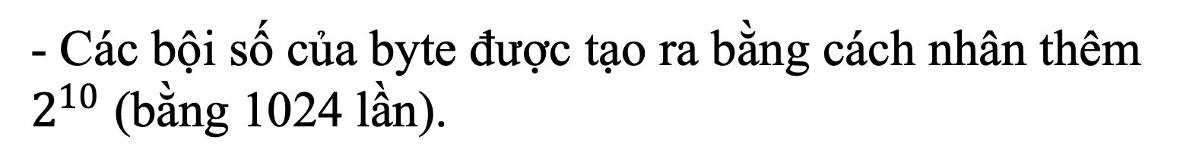
Bài 5: DỮ LIỆU TRONG MÁY TÍNH
3. Dung lượng lưu trữ dữ liệu của một số thiết bị thường gặp.
Các bội số của byte dùng đo lượng dữ liệu được tạo ra bằng cách nào?
- Các bội số của byte được tạo ra bằng cách nhân thêm $2^{10}$ (bằng 1024 lần).

Slide 18
Bài 5: DỮ LIỆU TRONG MÁY TÍNH
3. Dung lượng lưu trữ dữ liệu của một số thiết bị thường gặp.
Hãy nêu một số bội số của byte mà em biết?
- Một số bội số của byte là: Kilobyte, Megabyte, Gigabyte…

Slide 19
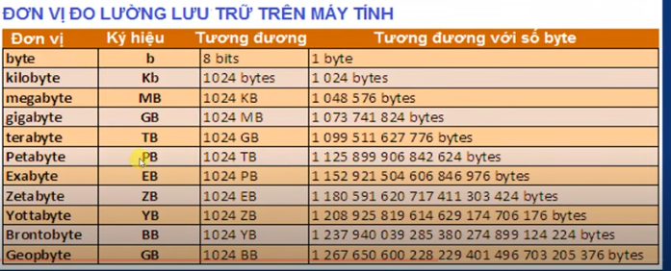

Slide 20
Bài 5:DỮ LIỆU TRONG MÁY TÍNH
3. Dung lượng lưu trữ dữ liệu của một số thiết bị thường gặp.
- Dung lượng một số thiết bị nhớ:
+ Thẻ nhớ: 1GB -> 8GB, 16GB, 32GB, 64GB, …
+ USB dung lượng tương tự thẻ nhớ.
+ Đĩa CD lưu được từ 5GB -> 17GB
+ Điện thoại thông minh 16GB, 32GB, 64GB,…
+ Ổ cứng máy tính: Vài trăm GB đến vài TB.

Slide 21
Bài 5: DỮ LIỆU TRONG MÁY TÍNH
3. Dung lượng lưu trữ dữ liệu của một số thiết bị thường gặp.
Trong các câu sau đây, câu nào đúng, câu nào sai? Giải thích tại sao?
1. Một MB xấp xỉ một nghìn byte
2. Một TB xấp xỉ một triệu KB
3. Một GB xấp xỉ một tỷ byte
4. Một KB xấp xỉ một nghìn GB

Slide 22
Bài 5: DỮ LIỆU TRONG MÁY TÍNH
3. Dung lượng lưu trữ dữ liệu của một số thiết bị thường gặp.
Trả lời:
1. Một MB xấp xỉ một nghìn byte => sai, một MB xấp xỉ một triệu byte
2. Một TB xấp xỉ một triệu KB => sai, một TB xấp xỉ 1 tỷ KB
3. Một GB xấp xỉ một tỷ byte => đúng
4. Một KB xấp xỉ một nghìn GB => sai, một GB bằng một triệu KB

Slide 23
Bài 5: DỮ LIỆU TRONG MÁY TÍNH
USB, thẻ nhớ dùng phổ biến cho máy tính, điện thoại thông minh, máy ảnh số có nhiều mức dung lượng 8 GB, 16GB, 32 GB, 64 GB, 128 GB.... Em nên chọn dung lượng bao nhiêu là thích hợp cho mỗi trường hợp sau:
1. Chủ yếu để chứa tài liệu văn bản
2. Chủ yếu dùng để chứa các tệp hình ảnh du lịch, tham quan
3. Chủ yếu dùng để chứa các tệp bài hát

Slide 24
Bài 5: DỮ LIỆU TRONG MÁY TÍNH
Trả lời:
1. Chủ yếu để chứa tài liệu văn bản => Thẻ nhớ 8GB
2. Chủ yếu dùng để chứa các tệp hình ảnh du lịch, tham quan => Máy ảnh 32GB
3. Chủ yếu dùng để chứa các tệp bài hát => Thẻ nhớ 8 GB, điện thoại 64GB

Slide 25
Bài 5: DỮ LIỆU TRONG MÁY TÍNH
Bài 1: Xét tình huống sau:
Số đếm biểu diễn bằng dãy bit 111 có bằng với số 111 ở hệ thập phân không? Vì sao?

Slide 26
Bài 5: DỮ LIỆU TRONG MÁY TÍNH
Trả lời: Không, vì 111 biểu diễn bằng dãy bit để tính toán trong máy tính có giá trị là 7, còn 111 ở hệ thập phân có giá trị là 111.

Slide 27
Bài 5: DỮ LIỆU TRONG MÁY TÍNH
Bài 2: Xét tình huống sau:
Có bạn nói: “Trong máy tinh điện tử, các số được biểu diễn như trong hệ thập phân chúng ta quen dùng, vì người ta vẫn nhập các số thập phân vào máy tính để tính toán”. Em có đồng ý với ý kiến đó không? Vì sao?

Slide 28
Bài 5: DỮ LIỆU TRONG MÁY TÍNH
Trả lời: Không đồng ý vì máy tính biết cách chuyển các số thập phân thành số biểu diễn bằng dãy bit để tính toán.

Slide 29

DẶN DÒ
- Học bài 5 phần 1,2,3
- Xem bài trước ở nhà

